Slide 1
Strategie pro mezinárodní a globální operace
3. přednáška
Ing. Šárka Zapletalová, Ph.D.
Katedra Podnikové ekonomiky a managementu
MEZINÁRODNÍ MANAGEMENT

Slide 2
Proces screeningu
Předběžný screening
Obecné faktory země
Specifické produktové faktory
Odhad tržního potenciálu
Odhad prodejního potenciálu
Volba konkrétní země
Prostor pro doplňující informace, poznámky

Slide 3
Strategie
Strategie představuje kroky, které vedou k naplnění stanoveného strategického cíle, přičemž strategický cíl podniku představuje konkrétní žádoucí stav, jehož dosažení je předpokládáno v určitém časovém období.
Strategie je soubor cílených kroků, které firma podniká, aby získala a udržela si lepší výkonnost ve srovnání s konkurencí. (Rothaermel, 2017)
Strategie je soubor cíleně řízených aktivit, které podniku umožní získat a udržet prvotřídní výkon vzhledem ke konkurentům. Jedná se o koncepci dlouhodobé povahy, která má přinést organizaci dlouhodobě udržitelnou konkurenční výhodu a tím upevnit její postavení na trhu. (McGrath, 2013)
Strategie definuje osobitý přístup společnosti ke konkurenci a konkurenční výhody, na kterých bude založena. (M.E. Porter)
Prostor pro doplňující informace, poznámky

Slide 4
Co strategie není
Rumelt (2011) poukazuje na to, co strategie není:
Strategie není bombastické prohlášení (jako třeba: Naše strategie je zvítězit), které je pouhou propagací vlastních přání a myšlenek.
Strategie není neschopnost čelit konkurenčním výzvám, kdy podnik nemá jasně definované konkurenční možnosti a manažeři nemají přesně stanovený postup.
Strategie nejsou operativní opatření, konkurenční srovnání nebo taktické nástroje (jako např. slevy, marketingová opatření apod.).
Prostor pro doplňující informace, poznámky

Slide 5
„Dobrá strategie“
„Dobrá strategie“ je tvořena třemi elementy (Rothaermel, 2017):
Diagnostika konkurenční výzvy
Hlavní politika k řešení konkurenční výzvy
Soubor ucelených opatření k realizaci hlavní politiky podniku
Koncepční rámec strategie podle M.E. Portera:
Jedinečnost (unikátnost)
Vytváření kompromisů
Soulad v celém hodnotovém řetězci
M.E. Porter: být nejlepší x být jedinečný
Prostor pro doplňující informace, poznámky

Slide 6
Strategie a konkurenční výhoda
Udržitelná konkurenční výhoda
Konkurenční nevýhoda
Konkurenční parita
Strategické umístění: vyšší hodnota x náklady – ekonomický přínos (největší rozdíl) – kompromis
Prostor pro doplňující informace, poznámky

Slide 7
Zájmové skupiny podílející se na tvorbě podnikové strategie
top management podniku
pracovníci střední úrovně managementu
externisté
vlastnící podniku
zaměstnanci
odbory
věřitelé
zákazníci
dodavatelé
konkurenti
místní komunita
široká veřejnost
stát (vláda)
Prostor pro doplňující informace, poznámky

Slide 8
Model strategie podniku
Strategické plánování
Strategická analýza
Stanovení strategického cíle
Formulace strategie
Tvorba strategického plánu
Implementace strategie
Strategická kontrola
Prostor pro doplňující informace, poznámky

Slide 9
Strategické vedení
Strategické vedení popisuje úspěšné využívání moci a vlivu vedoucích pracovníků k usměrňování činností ostatních při dosahování cílů organizace.
Způsoby vedení/řízení strategického procesu:
Strategické plánování top-down
Plánování scénářů
Strategické plánování bottom-up
Intuitivní řízení
Exaktní řízení
Prostor pro doplňující informace, poznámky

Slide 10
Vize
Vize pomáhají popsat cíl organizace. Vyjadřuje co by podnik chtěl dosáhnout a jakým způsobem.
Vize podniku představuje model budoucího vývoje a stavu podniku v konkrétně časově vymezeném období.
Vize se stává dlouhodobou, přitažlivou, smysluplnou a motivující představou usilující o dosažení pozitivní podnikové budoucnosti
Často také zahrnují hodnoty organizace.
Měly by být inspirací pro chování zaměstnanců.
Vize je určena a slouží především vlastním pracovníkům podniku.
Úkolem vize je zachytávat a reagovat na podněty o nastupujícím vývoji, které mohou být v současné době mlhavé, nepřesné a nevýrazné, ale v budoucnosti se mohou stát impulsem, který ovlivní vývoj podniku.
Prostor pro doplňující informace, poznámky

Slide 11
Mise - poslání
Mise specifikuje podnikatelské aktivity, ve kterých chce podnik působit a se kterými chce konkurovat.
Poslání podniku má být veřejným, jasným a pochopitelným vyhlášením vývojového směru podniku, kterým je informovaná veřejnost a motivací zaměstnanců, jimž má dodat potřebnou sociální jistotu, kterou podnik svou existencí zajišťuje
Je více konkrétnější než vize.
Mise odůvodňuje a vysvětluje existenci podniku.
Mise dává odpověď na otázku: „Jakou přidanou hodnotu může náš podnik nabídnout trhu nebo lidstvu?“
Poslání (mise) podniku zdůvodňuje oprávněnost existence podniku a vyjadřuje přání vedení podniku, jak by měl být podnik chápán a přijímán veřejností.
Prostor pro doplňující informace, poznámky

Slide 12
Co by měla obsahovat mise
V důsledku toho vyplývá, že poslání podniku přímo definuje směry podnikatelských aktivit, stanovuje zásady podnikové kultury spolu s vhodnými vazbami na zaměstnance a vytváří vztah k zákazníkovi i konkurenci. Proto dobře vytvořené poslání podniku by mělo obsahovat:
Cíl podniku.
Zdůvodnění existence podniku (Be the best employer for our people in each community around the world and deliver operational excellence to our customers in each of our restaurants (McDonald´s)).
Étos podniku: kultura, základní hodnoty, ambice.
Čím se odlišujeme od konkurence (Be America´s Best Quick-Service Restaurant).
Konkurenční výhoda (To be the world´s largest mobile apps developer).
Identifikace trhu a zákazníků (To be the largest oncology practice in St. Louis).
Prostor pro doplňující informace, poznámky

Slide 13
Hodnoty podniku
Hodnoty podniku představují skutečnosti, které podnik vyznává, dodržuje, považuje je za významné a řídí se jimi.
Hodnoty podniku jsou zásady, které organizace přijala za vlastní. Tvoří mantinely její činnosti a pomáhají při rozhodování v nerozhodných situacích
Tím se vytváří dobré image podniku, které vždy přitahuje zákazníky i dodavatele a je oceňováno veřejností. Stanovené podnikové hodnoty, aby mohly úspěšně plnit svou úlohu, musí se stát sdílenými, společnými hodnotami, které mají řadu úkolů:
jsou návodem pro rozhodování a aktivity manažerů;
ovlivňují způsoby chování i komunikaci zaměstnanců;
mají vliv na charakter aktivit podniku na trhu a jeho vztahy ke konkurenci, zákazníkům i dodavatelům;
uplatňují se při formulování týmového ducha podniku;
pomáhají účinně formulovat podnikovou kulturu.
Prostor pro doplňující informace, poznámky

Slide 14
Příklad hodnot podniku
Podnikové hodnoty podniku Wicona Česká republika:
ODVAHA: Vytvářet si pro sebe výzvy a akceptovat vypočitatelná rizika, i když je výsledek v nedohlednu. Jednat na vlastní odpovědnost. Rozhodovat se. Nezůstat stát. Něčím chtít pohnout.
RESPEKT: Upřímné jednání a respekt k individuální hodnotě každého jednotlivce, k hodnotě země a jejích zdrojů. Ať děláme cokoliv, děláme to s integritou. Porušení integrity nebo základních pravidel respektu se netoleruje, tj. vždy je třeba jednat s respektem vůči partnerovi nebo organizaci.
SPOLUPRÁCE: Spolupracovat s ostatními a nikoho nevylučovat. Partnerské myšlení a týmově orientované jednání. Výměna informací a zkušeností k oboustrannému užitku. Snaha o oboustranně výhodné situace typu „win-win“, tj. interní spolupráce a externí kooperace.
ROZHODNOST: Stanovit si cíl a držet se ho, tj. jednat rozhodně - to zvyšuje sebejistotu a přináší úspěch rozhodovat se odpovědně (ve spojení se čtyřmi ostatními zásadami).
PROZÍRAVOST: Dívat se dále než za další roh a dlouhodobě rozeznávat šance. Kontinuálně sledovat cíle. Myslet dlouhodobě. Pracovat kontinuálně, tj. poučit se i z "prohraných bitev" a s odvahou a rozhodností setrvale pokračovat v práci zaměřené na cíl.
Prostor pro doplňující informace, poznámky

Slide 15
Strategická analýza externího prostředí
Ing. Šárka Zapletalová, Ph.D.
Katedra Podnikové ekonomiky a managementu

Slide 16
Podstata strategické analýzy
Strategická analýza představuje identifikaci a ocenění veškerých relevantních faktorů, o nichž lze předpokládat, že budou nebo mohou mít vliv na strategii a na strategické cíle podniku.
Strategická analýza představuje systematické, pravidelné, důkladné, kritické a nestranné zkoumání a posouzení vnitřní situace podniku (interní analýza) a vnějšího prostředí (externí analýza).
Analýza se provádí v určitých časových intervalech a zkoumá minulý, současný a budoucí vývoj.
Analýza posuzuje celkovou podnikovou situaci, určuje jeho místo v prostředí a vymezuje vývoj jeho budoucích aktivit.
Je prvním krokem strategického plánovacího procesu.
Prostor pro doplňující informace, poznámky

Slide 17
Struktura strategické analýzy
Analýza externího prostředí – poskytuje informace o charakteru externího prostředí a jeho případných vlivech na podnik s cílem zjištění možných příležitostí a hrozeb
Analýza vzdáleného prostředí – makroprostředí
Analýza blízkého prostředí – trh, odvětví
Analýza interního prostředí – podává informaci o interním prostředí a vnitřních zdrojích podniku, výsledkem je zjištění předností (silných stránek) a slabin (slabých) podniku
Syntéza – konfrontuje silné/slabé stránky podniku s příležitostmi a hrozbami z prostředí s cílem určení adekvátního strategického směru.
Prostor pro doplňující informace, poznámky

Slide 18
Makroprostředí
Makroprostředí, nebo také vzdálenější podnikatelské prostředí, je nejširším prostředím, které působí na podnikatelský subjekt.
Samotný podnikatelský subjekt nemůže ovlivnit makroprostředí a jeho části.
Podnik faktory z makroprostředí pouze reflektuje, může je využívat a negativním faktorům se případně bránit.
Makroprostředí je vytvořeno společenským a historickým vývojem konkrétní společnosti v konkrétní lokalitě, proto se také označuje jako „kontextuální úroveň“. Což znamená, že podnik funguje a existuje v určitém širším kontextu, širších souvislostech.
Makroprostředí nevytváří stát ani vláda.
Makroprostředí je tvořeno těmito prvky: demografické prostředí, politické prostředí, legislativní prostředí, ekonomické prostředí, sociální prostředí, kulturní prostředí, přírodní prostředí, technologické prostředí
Prostor pro doplňující informace, poznámky

Slide 19
Prvky makroprostředí
Demografické prostředí je tvořeno lidmi, kteří žijí v určitém teritoriu.
Ekonomické prostředí se zaměřuje hlavně na disponibilní kupní sílu obyvatel, na ceny, úspory, dluhy a dostupnost peněžních prostředků (úvěrů).
Politické prostředí a jeho vliv vychází z politických rozhodnutí nebo politických událostí v zemi.
Legislativní prostředí vytváří legislativní rámec pro aktivity podnikatelských subjektů prostřednictvím právních norem regulujících podnikatelské postupy, práva a povinnosti při realizaci těchto aktivit.
Sociální prostředí formuje základní mínění, hodnoty a normy lidí v něm žijící.
Kulturní prostředí je dáno kulturou, která je obecně chápána jako komplex hodnot, zvyklostí, tradic, jednání a dalších faktorů osvojených a sdílených osobami určité skupiny, společnosti.
Technologické prostředí sleduje vývoj a využívání nových technologií v aktivitách podniku.
Přírodní prostředí je zaměřeno na současný stav a zhoršování životního prostředí, na ubývání přírodních zdrojů a zvyšující se náklady na energii.
Prostor pro doplňující informace, poznámky

Slide 20
Metody analýzy makroprostředí
Hlavními zdroji dat pro analýzu makroprostředí jsou sekundární zdroje: různé statistiky, analýzy, studie, rešerše, statě odborných časopisů apod.
PEST, PESTLE, STEP, STEEPLED, STEER
Extrapolace trendů (prognózování) - prognostická metoda určující pravděpodobný průběh určitého jevu z jeho dosavadního vývoje.
Expertní metody – Metoda QUEST (Quick Environmental Scanning Technique), Delfská metoda, Brainstorming – využití oborníků pro činnost vyžadující zvláštní znalosti a odborné posouzení problému a jeho dalšího vývoje v budoucnosti.
Metoda scénářů
Metody statistické analýzy (analýzy časových řad, regresní a korelační analýzy)
Metody demografické statistiky
Politologie a makroekonomické teorie
Metody kauzální analýzy
Prostor pro doplňující informace, poznámky

Slide 21
PEST analýza
PEST analýza je moderní metoda rozboru makroprostředí.
Jejím cílem je najít a analyzovat ty složky prostředí, které mají pro podnik význam a mohou pro něj znamenat příležitost nebo hrozbu. Analýza sleduje také vývoj kritických faktorů v čase.
PEST analýza se zaměřuje na to prostředí, na kterém podnik skutečně působí.
PEST analýza sleduje makroprostředí podniku z pohledu čtyř základních skupin faktorů: politické a legislativní P, ekonomické E, sociální a demografické S, technické a technologické T.
Tato původní podoba metody byla v průběhu času modifikována a rozšiřována o další prvky. Takže se dnes setkáváme s těmito podobami: PESTLE analýza (přidán legislativní a environmentální prostředí), SLEPT analýza, STEEP analýza.
Společným účelem všech těchto analýz je identifikace konkrétních hrozeb a příležitostí, což pomáhá podniku zaměřit se na klíčové aspekty makroprostředí a ty komplexně vyhodnocovat.
Prostor pro doplňující informace, poznámky

Slide 22
LONGPEST analýza
LONGPEST analýza, která je další modifikací PEST analýzy, bere v úvahu lokální LO, národní N a globální G úroveň politicko-legislativních, ekonomických, sociálně-demografických a technicko-technologických faktorů.
Výsledkem je strategický profil okolí. Postup obsahuje tyto kroky:
Vytvoření seznamu faktorů, které budou analyzovány.
Ohodnocení významu faktorů pomocí Likertovy stupnice.
Vyhodnocení faktorů, které nejvíce působí na podnik (dopady na rentabilitu, likviditu, růst) a možnosti reakce podniku na tyto faktory.
Prostor pro doplňující informace, poznámky

Slide 23
Prognózování a tvorba strategie
Prognózování – odborné posouzení budoucího vývoje, kdy na základě zkoumání minulých a stávajících procesů a jevů jsou určovány možné budoucí procesy a jevy, přičemž charakteristickým rysem těchto procesů a jevů je jejich nejistota, resp. neurčitost.
Výsledkem prognózování je prognóza.
Bývá realizováno v úvodní, plánovací fázi strategického procesu.
Každá prognóza má určité časové i prostorové rozměry musíme si být vědomi, že přesnost předpovědi budoucnosti klesá s delším časovým obdobím a zvětšujícím se prostorem, pro něž je prognóza určena.
Prognózování se stává významnou komparativní výhodou v konkurenčním soupeření na trhu
Prostor pro doplňující informace, poznámky

Slide 24
Použitelnost prognostických metod
Převratné technické a technologické vynálezy
Směry základního výzkumu a směry aplikačního výzkumu
Parametry výrobků, funkční charakteristiky technologií a zařízení
Vývojové tendence a trendy
Společenské důsledky možných trendů a technického rozvoje
Alternativní řešení celospolečenských cílů
Alternativní řešení a předvídaní cílů na nižších úrovních organizace
Předvídání chování trhu, pohyby cen, poptávky
Prostor pro doplňující informace, poznámky

Slide 25
Klasifikace prognostických metod
Z hlediska přístupu k prognózování
Kvantitativní metody – statistické metody, metody operačního výzkumu, metody modelových experimentů
Kvalitativní metody – brainstorming, brainwriting, metoda delfská, scénáře atd.
Dle míry subjektivity
Subjektivní metody
Objektivní metody
Systémové metody
Další členění metod
Metoda explorativní (průzkumná)
Metoda normativní (cílová)
Metoda integrálního prognózování
Prostor pro doplňující informace, poznámky

Slide 26
Brainstorming
Volná diskuse týmu k získání nových tvůrčích nápadů a myšlenek na zlepšení nebo nalezení správného řešení v krátkém čase.
Logické myšlení je nahrazeno intuitivním
Při řešení zamlženého problému, rámcově vymezená oblast
Účastníci – odborníci z oboru 50%, odborníci z příbuzných oborů 30%, osoby bez spojitosti s daným oborem 20%
Pravidla – zákaz kritiky, uvolnění fantazie, vzájemná inspirace, co největší množství, rovnost účastníků
Průběh brainstormingu:
Vedoucí zopakuje základní pravidla brainstormingu
Seznámení účastníků s problémem, který bude diskutován a řešen
Rozcvička – odreagování účastníků a naladění na tvůrčí myšlení
Diskuse k samotnému tématu
Zpracování a vyhodnocení námětů
Prostor pro doplňující informace, poznámky

Slide 27
Metoda DELPHI
Účelem je získání prognostických informací nebo názorů od vybrané skupiny expertů vztahujících se k identifikaci nebo předpovědi budoucích událostí, vývojových problémů nebo trendů
Formy: Conventional Delphi, Argument Delphi, Policy Delphi
Základní principy: anonymita, interakce, kontrolovaná zpětná vazba, statistické vyhodnocení odpovědí
Podstata:
Zasílání promyšleně volené série otázek (formalizovaný dotazník)
Nezávislí odborníci
Opakované zasílání – sblížení názorů
Konsenzu je dosaženo teprve nad správným řešením
Nahrazuje přímou diskusi nebo seminář
Prostor pro doplňující informace, poznámky

Slide 28
Metoda scénářů
Využívána v případě existence nekontinuálních změn v okolí podniku.
Scénář je obraz uspořádaný ze všech dosažitelných a významných prognóz a informací. orientační, kontextově závislý popis možné budoucí situace, která vede z výchozího (současného) stavu skrze logické souvislosti řetězce událostí k předpokládanému stavu konečné situace
Cílem scénářů je určit kritické okamžiky vývoje, u který je třeba uskutečnit zásadní rozhodnutí.
Základní skupiny scénářů:
Scénáře možných událostí
Simulační scénáře
Scénáře stavu okolí
Scénáře procesu okolí
Prostor pro doplňující informace, poznámky

Slide 29
Tržní prostředí
Spíše než pojem bližší podnikatelské prostředí se používá pojem trh nebo odvětví, nebo také mezoprostředí. Někteří autoři začleňují toto prostředí do mikroprostředí, tj. do interního prostředí podniku.
Základní charakteristikou tohoto podnikatelského prostředí je to, že podniky mohou ovlivňovat subjekty a síly tohoto podnikatelského prostředí. Toto ovlivňování je cílené a záměrné.
Tržní prostředí můžeme označit jako úroveň transakční, protože právě v tomto prostředí dochází k transakcím spojených s realizací podnikatelských aktivit.
Subjekty tržního prostředí zahrnují skupiny lidí nebo organizace mající bezprostřední vztah ke konkrétnímu podnikatelskému subjektu. Mezi subjekty tržního prostředí patří: zákazníci, konkurence, distribuční články, veřejnost, vnější ovlivňovatelé.
Analýza tržního prostředí se zaměřuje na hodnocení základních parametrů trhu a situaci v konkrétním odvětví. Proto analýzu tržního prostředí lze rozdělit na analýzu odvětví a analýzu trhu.
Prostor pro doplňující informace, poznámky

Slide 30
Trh
Trh představuje, z pohledu podniku a marketingového chápání, skupinu zákazníků podniku, ať už cílových nebo potenciálních.
Podle typu zákazníků rozlišujeme trh spotřebitelský a trh organizací. Na trhu spotřebitelském se pohybují jednotlivci a domácnosti, které nakupují produkty a služby za účelem spotřeby (hovoříme o nich jako o konečných spotřebitelích). Na trhu organizací působí podniky, organizace, které nakupují zboží a služby za účelem dalšího prodeje (obchodní podniky), přepracování (výrobní podniky) nebo užití pro společnost (vláda, neziskové organizace). Odvětví pak produkuje a poté prodává výrobky a služby pro zákazníky s cílem uspokojení jejich potřeb.
Kotler a Keller (2013, s. 38) člení trhy do pěti skupin, které jsou vzájemně provázány určitými vazbami směny a probíhají mezi nimi toky: trh zdrojů (trh surovin, práce a peněz), trh výrobců, trh prostředníků, spotřební trh a vládní trh.
Michael E. Porter rozdělil trh (na základě životního cyklu odvětví, míry koncentrace podniků v odvětví, fází cyklu produktu a míře vystavení trhu mezinárodní konkurenci) na pět typů (Jakubíková 2013, s. 160): trhy nově vznikající, rostoucí trhy, dospělé a upadající trhy, globální trhy.
Prostor pro doplňující informace, poznámky

Slide 31
Odvětví
Odvětví je konkrétní oblast podnikatelského působení podniku. Odvětví zahrnuje podniky s velice podobnými činnostmi. Odvětví pak produkuje a poté prodává výrobky a služby pro zákazníky s cílem uspokojení jejich potřeb.
Odvětví je tak představováno specifickou skupinou podniků, které operují v témže sektoru ekonomiky. Přičemž sektor je jedním ze základních elementů každé národní ekonomiky. Ekonomika se zpravidla člení podle základních činností, které se v ní odehrávají, na čtyři sektory: primární, sekundární, terciární, kvartérní.
Odvětví, resp. ekonomické činnosti jsou v ČR i v rámci Evropské unie povinně zatřiďovány podle klasifikace NACE-CZ, která je odvozena z mezinárodní klasifikace ISIC (Mezinárodní klasifikace všech ekonomických činností), kterou používá mezinárodní organizace OSN.
Postavení jednotlivých odvětví v ekonomice státu pak vyjadřuje odvětvová struktura, kterou tvoří jednotlivé ekonomické činnosti podle NACE-CZ a vztahy mezi nimi.
Prostor pro doplňující informace, poznámky

Slide 32
Metody analýzy odvětví I
Objektem analýzy odvětví jsou podnikatelské subjekty v konkrétním odvětví. Analýza odvětví pak má za cíl popsat strukturu konkrétního odvětví, identifikovat hlavní hybné síly odvětví, zhodnotit atraktivitu odvětví a úroveň odvětví.
Odvětvová struktura sleduje základní charakteristiky konkrétního odvětví :
počet a velikosti podniků v odvětví;
typy produktů a služeb na daném odvětví;
sílu jednotlivých podniků v daném odvětví;
velikost tržních bariér daného odvětví.
Analýza hybných sil odvětví má za účel vymezit síly v odvětví, které jsou určující pro podnik v konkrétním odvětví. Postup při analýze hybných sil odvětví zahrnuje tyto kroky :
definování relevantního odvětví;
identifikace klíčových hráčů, sil v jednotlivých skupinách podle Porterovy analýzy konkurence;
určení síly jednotlivých sil a zdrojů jejich síly;
zhodnocení celkové struktury odvětví.
Prostor pro doplňující informace, poznámky

Slide 33
Metody analýzy odvětví II
Porterova analýza pěti konkurenčních sil hodnotí konkurenční síly v daném odvětví, které ovlivňují dlouhodobou ziskovou přitažlivost konkrétního odvětví. K hodnoceným konkurenčním silám patří (Porter, 1994):
Stávající konkurenti – jejich schopnost ovlivnit cenu a nabízené množství daného výrobku/služby.
Potenciální konkurenti – možnost, že vstoupí na trh a ovlivní cenu a nabízené množství daného výrobku/služby.
Dodavatelé – jejich schopnost ovlivnit cenu a nabízené množství potřebných vstupů.
Kupující – jejich schopnost ovlivnit cenu a poptávané množství daného výrobku/služby.
Substituty – cena a nabízené množství výrobků/služeb aspoň částečně schopných nahradit daný výrobek/službu.
V souvislosti s výraznými změnami v podnikatelském prostředí, dochází k určitým modifikacím tohoto tradičního modelu konkurenčních sil. Například se přidává šestá síla, a to komplementární produkty
Prostor pro doplňující informace, poznámky

Slide 34
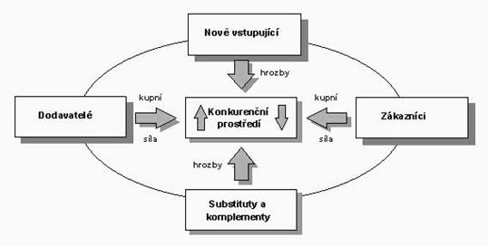
Porterova analýza pěti konkurenčních sil
Prostor pro doplňující informace, poznámky

Slide 35
Metody analýzy odvětví III
Atraktivita odvětví představuje multikriteriální hodnocení daného odvětví na základě vybraných faktorů a jejich váženého hodnocení. Váchal a Váchalová (2001) uvádějí, že těchto faktorů je 15 a hodnotí se pomocí stupnice 1 až 10. Čím je atraktivita vyšší, tak tím větší možnost má podnik uplatnit své zdroje a schopnosti. Různí autoři zahrnují do faktorů hodnotících atraktivitu odvětví různé prvky.
Faktory atraktivity dle Shrivastava (1994)
Faktory atraktivity dle Sedláčkové (2000)
Faktory atraktivity dle Tiché a Hrona (2003)
Faktory atraktivity dle Kováře
Faktory atraktivity dle Portera
K hodnocení úrovně a vyspělosti odvětví se používá metoda Michaela E. Portera nazývaná jako tzv. Porterův diamant. Porterův diamant vymezuje čtyři základní skupiny faktorů
Prostor pro doplňující informace, poznámky

Slide 36
Porterův diamant
Podniková strategie, struktura a rivalita
Podmínky výrobních faktorů
Podmínky na straně poptávky
Související a podpůrná odvětví
Prostor pro doplňující informace, poznámky

Slide 37
Strategické mapy
Strategické mapy jsou vytvářeny na základě zkoumání odlišností podniků v daném odvětví.
Mají smysl zejména v těch odvětvích, ve kterých existuje více skupin konkurentů lišících se různými charakteristikami a mající významné postavení na trhu.
Tyto skupiny podniků jsou poté podle vybraných charakteristik znázorněny na mapě o dvou proměnných. Tím se vytvoří na celkovém trhu jakési strategické oblasti, prostory, strategické skupiny konkurentů. Přičemž velikost jednotlivých kružnic označuje podíl strategické skupiny na celkovém trhu.
Strategické mapy jsou významným, užitečným a jednoduchým nástrojem analýzy odvětví. Umožňují lépe poznat charakter odvětvové konkurence a provést změnu odvětví nebo strategické skupiny zákazníků.
Prostor pro doplňující informace, poznámky

Slide 38
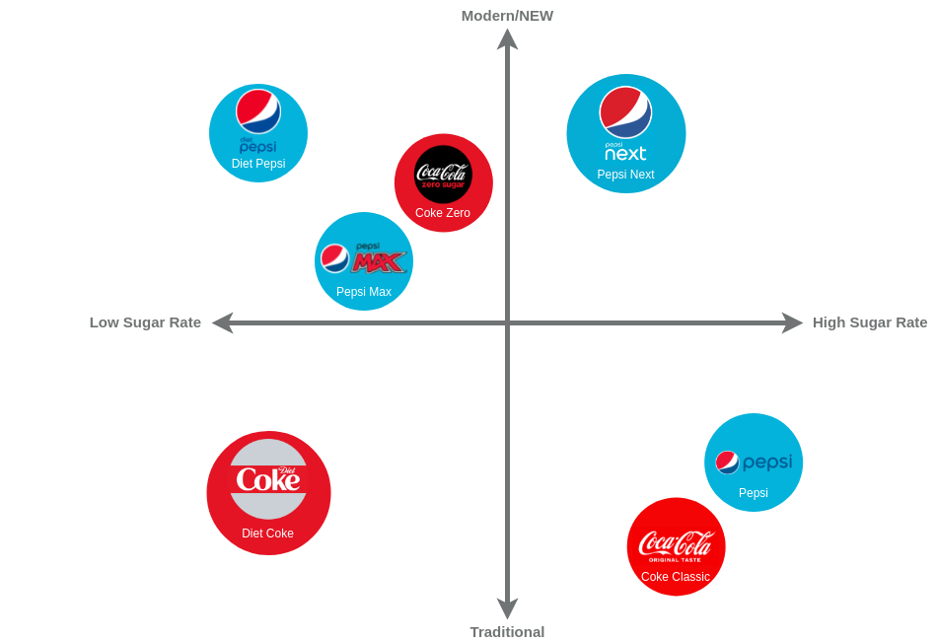
Strategické mapy
Prostor pro doplňující informace, poznámky

Slide 39
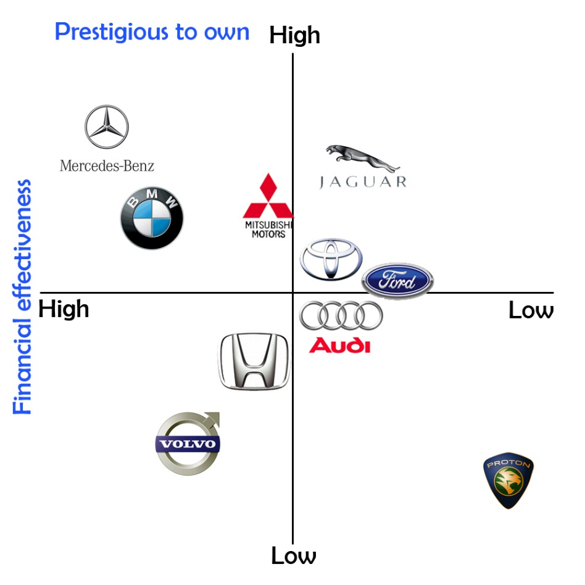
Strategické mapy
Prostor pro doplňující informace, poznámky

Slide 40
Analýza trhu - Měření trhu
Pro analýzu trhu je potřeba si vymezit základní pojmy související s měřením trhu:
Potenciál trhu je horní limit poptávky uspokojitelné všemi dodavateli na určitém trhu. Tržní potenciál představuje maximum možných nákupů produktů, skupin produktů nebo služeb jako celek během určitého období, zpravidla kalendářního roku.
Velikost trhu představuje úroveň poptávaného množství uspokojeného všemi dodavateli na určitém trhu během určitého období. Velikost trhu také nazývaná tržní kapacita a je to celková hodnota všech skutečně realizovaných nákupů zákazníky za určité časové období.
Tržní podíl je úroveň poptávky uspokojené jedním dodavatelem v určitém časovém období. Tržní podíl představuje celkovou hodnotu všech skutečně realizovaných nákupů produktů od jedné společnosti za určité časové období. Tržní podíl se uvádí absolutně nebo relativně vzhledem ke konkurenci.
Prostor pro doplňující informace, poznámky

Slide 41
Metody analýzy trhu
Pokud chápeme trh jako určitou skupinu zákazníků, pak analýza zákazníků slouží k identifikaci zákazníků, kteří přicházejí v úvahu v souvislosti s konkrétní tržní nabídkou, můžeme trh rozdělit (Kotler 2001):
Tržní potenciál, který je tvořen souborem potenciálních zákazníků projevující zájem o konkrétní tržní nabídku
Disponibilní trh, který je tvořen potenciálními zákazníky, kteří mají dostatek peněžních prostředků a nabízený produkt je pro ně dostupný.
Kompetenční disponibilní trh, který je tvořen potenciálními zákazníky s dostatkem peněžních prostředků, kteří jsou kompetentní výrobek používat.
Obsluhovaný (cílový) trh je tou částí kompetenčního trhu, o kterou se rozhodl podnik usilovat.
Proniknutý trh tvoří zákazníci, kteří si již zakoupili produkt konkrétního podniku.
Prostor pro doplňující informace, poznámky

Slide 42
Výzkum trhu
Výzkum trhu představuje specifikaci, shromažďování, analýzu a interpretaci informací sloužící jako podklad pro rozhodování manažera.
Výzkum trhu je částí podnikového informačního systému, který je tvořen: interním informačním systémem, externím zpravodajský systémem, výzkumným systémem, systém na podporu rozhodování.
Proces výzkumu trhu představuje postupné kroky vedoucí od přípravy výzkumu směřující ke skutečné realizaci výzkumu. Přestože se každý výzkum a jeho průběh vyznačuje zvláštnostmi a odlišnostmi, můžeme jej rozdělit do třech základních fází:
fáze přípravná – stanovení cíle výzkumu, specifikace výzkumného problému, navržení plánu výzkumu;
fáze realizační – sběr informací, analýza dat, přeměna datové struktury do informace;
fáze prezentační – písemná a ústní prezentace výsledků výzkumu.
Prostor pro doplňující informace, poznámky

Slide 43
Analýza globalizačních trendů
Analýza globalizačních trendů sleduje především:
nákladovost (náklady na vývoj a zavádění technologií, dopravu a zdroje),
zákazníky (jejich požadavky a možnost uplatnění jednotných forem marketingu),
národní specifika (podpora podnikání a protekce státu, uplatňování technických standardů, institucionální normy, celní bariéry)
konkurenci (projevy globální konkurence v její „super“ a „hyper“ podobě).
Tato metoda často bývá označovaná jako metoda „4C“ neboť je tvořena slovy
CUSTOMER (zákazník),
COUNTRY (národní specifika),
COMPETITION (konkurence)
COST (náklady).
Výsledkem této analýzy by mělo být navržení země, do které podnik umístí svůj závod, na kolika trzích bude podnik své produkty nabízet apod.
Prostor pro doplňující informace, poznámky

Slide 44
Analýza strategické mezery
V průběhu využívání strategie lze konstatovat, že dochází k propadu nebo naopak k propadu plnění stanovených úkolů, což vytváří určitý rozdíl mezi plánem a skutečností. Tyto možné změny jsou způsobeny jak vnitřními tak vnějšími poměry, které je nutno urychleně odstranit.
Příčiny vzniku odchylky od plánu v negativním směru jsou často způsobeny působením těchto jevů:
Nečekaným vývojem okolí podniku.
Sílícím vlivem konkurence a jejími nečekanými aktivitami.
Změnou hodnot zákaznického segmentu.
Nevhodným výběrem zaměstnanců a jejich nesprávným vedením.
Požadavky vlivné zájmové skupiny.
Nesprávně zpracovaným plánem podnikových aktivit.
Nevhodnou realizací dílčích strategických opatření.
Prostor pro doplňující informace, poznámky

Slide 45
Strategická analýza interního prostředí
Ing. Šárka Zapletalová, Ph.D.
Katedra Podnikové ekonomiky a managementu

Slide 46
Interní prostředí podniku
Interní prostředí podniku, nazývané často jako mikroprostředí, z pohledu podnikatelského prostředí představují podle Kroona (1990, 67) schopnosti podniku, které by měla být zdůrazněny, vyzdviženy.
Interní prostředí podniku můžeme označit jako organizační úroveň podnikatelského prostředí, jelikož se týká čistě podniku jako organizace.
Faktory nebo také síly, které ovlivňují realizaci podnikatelských aktivit a směřují do prostředí podniku, můžeme rozdělit do dvou skupin, a to na faktory strategické a faktory organizační. Všechny tyto faktory jsou plně pod kontrolou podniku a zájmových skupin.
Samozřejmě, že významným a nepomíjitelný faktorem tohoto prostředí je finanční hospodaření podniku a celková ekonomika podniku.
Ke strategickým faktorům patří především strategie podniku, organizační struktura podniku a konkurenceschopnost podniku.
Prostor pro doplňující informace, poznámky

Slide 47
Prvky interního prostředí podniku
Zdroje
Klíčové kompetence
Aktivity
Konkurenční výhoda
Výkon
Schopnosti
Prostor pro doplňující informace, poznámky

Slide 48
Zdroje podniku
Hmotné zdroje (viditelné, fyzické atributy)
Kapitál
Lidé,
Budovy, stroje, zařízení…
Nehmotné zdroje (neviditelné, bez fyzických atributů)
Podniková kultura
Know-how
Znalosti
Reputace
Duševní vlastnictví (patenty, značky, design…)…
Prostor pro doplňující informace, poznámky

Slide 49
Kompetence podniku I
Klíčova kompetence (core competence) je schopnost, aktivum nebo technologie, které přinášejí hodnotu zákazníkům, podporují růst podniku a odlišují podnik od jejich současných i budoucích konkurentů.
Klíčové kompetence vedou k získání a udržení konkurenční výhody na trhu.
Klíčovou kompetencí tedy může být něco, co je přínosné pro zákazníky, přičemž zákazníci tento přínos vnímají a oceňují.
Může to být například unikátní technologie, která dokáže produkt zhotovit v mimořádné kvalitě, nebo mimořádně levně.
Důležité je, že klíčová kompetence je v jistém smyslu unikátní a z ní pramenící přínosy jsou pro zákazníky odlišitelné od toho, co jim nabízí konkurence.
Výsledkem vhodně uplatněné klíčové kompetence bude konkurenční výhoda podniku.
Požadavky na klíčové kompetence
Relevance a důležitost pro rozhodování zákazníka
Obtížná napodobitelnost
Možnosti využití ideálně na více trzích
Prostor pro doplňující informace, poznámky

Slide 50
Metody analýzy interního prostředí
Cílem analýz interního podnikatelského prostředí je nalezení silných stránek (výhod) a slabých stránek (nevýhod) podniku
Informačními zdroji k analýze interního prostředí podniku je především informační systém podniku, rozbory a hodnocení podnikových aktivit, šetření v podniku aj.
Analýza hodnototvorného řetězce
Metoda 7S
Metoda 6M
Metoda VRIO
Model EFQM a Model CAF
Finanční analýza
SWOT analýza
Produktové analytické metody
Prostor pro doplňující informace, poznámky

Slide 51
Analýza hodnototvorného řetězce podle M. Portera
Analýza hodnototvorných aktivit podniku je analýza takových aktivit, které vytvářejí podnikový zisk a mohou se stát specifickou předností podniku – hodnototvorné aktivity.
Při hodnocení těchto aktivit se podnikové aktivity člení na:
hlavní podnikové aktivity, kam patří všechny aktivity podniku, které vytváří fyzickou podobu produktu (výrobku), podílí se na předání zákazníkovi a zajišťují jeho servis. Jedná se o tyto funkce (aktivity): řízení vstupních operací, výroba a provoz, řízení výstupních operací, marketing a odbyt, servisní služby
podpůrné podnikové aktivity, které zajišťují potřebné vstupy. Jmenovitě se jedná o následující podpůrné aktivity: řízení lidských zdrojů, technologický výzkum a vývoj, nákupní činnost, infrastruktura podniku.
Při analýze hodnototvorných aktivit podniku se určuje přínos, přidaná hodnota každé podnikové aktivity konkurenčnímu postavení daného podnikatelského subjektu.
Prostor pro doplňující informace, poznámky

Slide 52
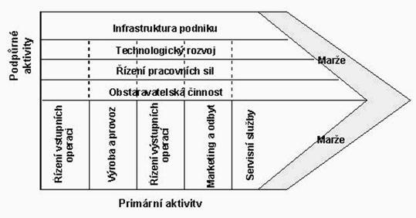
Hodnototvorný řetězec M. Portera
Prostor pro doplňující informace, poznámky

Slide 53
Metoda 7S
Metoda 7S dává jednotlivé faktory interního prostředí do souvislostí a jednotlivé faktory spojovat s ostatními do jednoho celku, kde každý faktor má určitý vliv na některé další:
analýza dosavadní strategie podniku (Strategy);
analýza struktury podniku (Structure);
analýza systému řízení (Systems);
analýza stylu vedení, styl manažerské práce (Style);
analýza sdílených hodnot (Shared Values);
analýza dovedností (Skills);
analýza zaměstnanců (Staff).
Faktory můžeme rozdělit na měkké a tvrdé. Mezi tvrdé S faktory patří struktura, strategie podniku a systémy řízení. Mezi měkké S faktory patří zaměstnanci, styl manažerské práce, schopnosti a sdílené hodnoty.
Je potřeba najít jednotlivé vazby a určit, o jaké faktory a vlivy se jedná, následně je pak podle potřeby pozměnit.
Prostor pro doplňující informace, poznámky

Slide 54
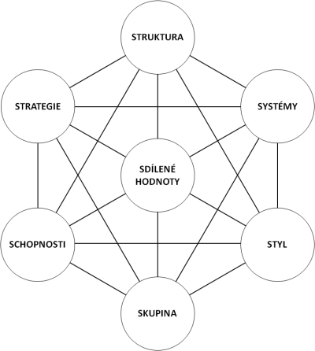
Metoda 7S
Prostor pro doplňující informace, poznámky

Slide 55
Metoda 6M
Po jednotlivých oblastech podnikových aktivit analyzuje vnitřní podmínky v podniku metoda „6M“, která má název odvozený od šesti slov začínajících v angličtině na „M“. Jedná se o následující složky analýzy:
Management – analýza jednotlivých aktivit řízení podniku;
Machines – analýzy technického vybavení podniku a využívaných technologií;
Men – rozbor zaměstnaneckého obsazení podniku kvantitativně i kvalitativně;
Market – analýza uplatnění produktů na trhu a zjištění jejich konkurenceschopnosti;
Materials – zhodnocení surovinových vstupů, jejich kvality a nahraditelnosti;
Money – analýza všech oblastí finančního hospodaření včetně návratnosti investic.
Prostor pro doplňující informace, poznámky

Slide 56
Metoda VRIO
Hodnocení zdrojů se používá pro zhodnocení situace podniku, jejích zdrojů a případného konkurenčního potenciálu nebo potenciálu zlepšení v dané oblasti nebo pro daný zdroj.
Pomocí metody VRIO se posuzují tyto zdroje:
Lidské zdroje
Finanční zdroje
Hmotné zdroje
Nehmotné zdroje
Jednotlivé zdroje jsou posuzovány z hlediska:
Values – hodnota zdroje
Rareness – vzácnost zdroje
Costly to Imitate – napodobitelnost zdroje
Organization – schopnost organizovat zdroj
Prostor pro doplňující informace, poznámky

Slide 57
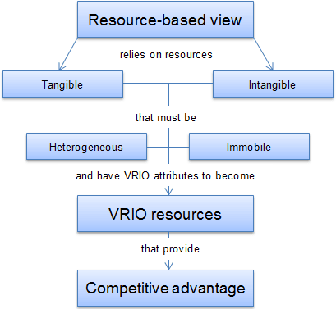
Zdroje podniku
Prostor pro doplňující informace, poznámky

Slide 58
Aplikace metody VRIO
V
R
I
O
Dlouhodobá konkurenční výhoda
Konkurenční nevýhoda
Konkurenční parita
Dočasná konkurenční výhoda
Dočasná konkurenční výhoda
Prostor pro doplňující informace, poznámky

Slide 59
Model EFQM
EFQM Model Excelence – sebehodnocení výkonnosti organizace na základě devíti kritérií.
Účel modelu:
Sebehodnocení – určení silných stránek – zlepšování
Hledání směrů dalšího rozvoje a zdokonalování
Oceňování podniků – Evropská cena za jakost
Posuzování vývoje v čase
Kritéria:
Vedení
Strategie a plánování
Zaměstnanci
Partnerství a zdroje
Výsledky zákazníci
Výsledky zaměstnanci
Výsledky společnost
Klíčové výsledky výkonnosti
Prostor pro doplňující informace, poznámky

Slide 60
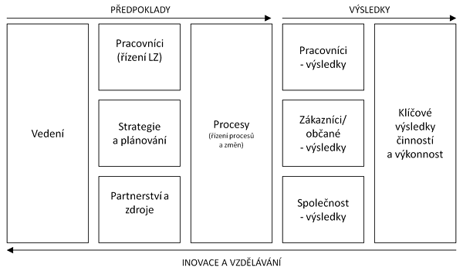
Model EFQM
Prostor pro doplňující informace, poznámky

Slide 61
Model CAF
CAF společný hodnotící rámec – zjednodušená verze EFQM určená pro organizace veřejného sektoru.
Cíle modelu:
Seznámit veřejnou správu s principy TQM
Usnadňovat sebehodnocení organizace veřejného sektoru
Působit jako most pro různé modely řízení kvality
Usnadnit srovnání
Prostor pro doplňující informace, poznámky

Slide 62
Finanční analýza
Elementární metody FA
Analýza absolutních ukazatelů – horizontální analýza, vertikální analýza
Analýza poměrových ukazatelů – rentability, aktivity, zadluženosti, likvidity
Analýza soustavy ukazatelů
Soustavy hierarchicky uspořádaných ukazatelů – Du Pont pyramidový rozklad
Bankrotní (predikční) modely – Altamonovo Z-skóre, Tafflerův model, model IN Index důvěryhodnosti, Beermanova diskriminační funkce
Bonitní (diagnostické) modely – Tamariho model, Kralickův Quicktest
Prostor pro doplňující informace, poznámky

Slide 63
SWOT analýza
SWOT analýza představuje univerzální analytickou metodu, která sleduje:
silné (strengths) a slabé (weaknesses) stránky podniku jako charakteristiky vnitřních poměrů
charakteristiku okolí podniku v podobě příležitostí (opportunities) a hrozeb (threates).
Základní filosofická myšlenka této metody je v tom, že všechny jevy a procesy ovlivňující podnik mohou působit jak pozitivně (posun žádoucím směrem) tak negativně (oddálení od směru, kterým lze dosáhnout cíle).
Její podstatou je identifikovat klíčové silné a slabé stránky uvnitř, tedy v čem je organizace (nebo její část) dobrá a v čem špatná. Stejně tak je důležité znát klíčové příležitosti a hrozby, které se nacházejí vně, v okolí podniku.
Autorem SWOT analýzy je Albert Humphrey, který ji navrhl v šedesátých letech 20. století.
Prostor pro doplňující informace, poznámky

Slide 64
Produktové (portfoliové) analytické metody
Produktové (portfoliové) metody slouží k hodnocení portfolia nabízených produktů, značek, produktových řad apod.
Cílem těchto metod je zhodnocení jednotlivých produktů z pohledu finančního a investičního a rozhodnutí o budoucích investicích/neinvesticích do jednotlivých produktů nebo značek.
K produktovým (portofliovým) metodám bývají zařazovány nejčastěji tyto metody:
Druckerova klasifikace produktů
ABC analýza
BCG matice
GE matice
Prostor pro doplňující informace, poznámky

Slide 65
Druckerova klasifikace produktů
Produkty snadno hodnotitelné
Dnešní živitelé mají nejvýznamnější podíl na produkci a zajišťují většinu podnikového zisku, nacházejí se v etapě zralosti.
Zítřejší živitelé jsou už v současné době úspěšné, ale ještě nedosáhli hlavního růstu.
Výnosné speciality jsou produkty s úzkým zaměřením přinášejícím vysoký zisk.
Vývojové produkty jsou produkty v etapě vývoje nebo zavádění.
Nezdary jsou produkty, o které nemá trh zájem.
Problémové produkty
Včerejší živitelé jsou produkty s vysokým podílem na trhu a s malým přínosem zisku, náklady na jejich udržení jsou vysoké.
Produkty vyžadující rekonstrukci jsou zajímavé produkty s určitým nedostatkem.
Přespecializovaný produkt je produkt uspokojující speciální potřeby zvláštních zákazníků.
Neoprávněná specialita je specialita, o kterou nikdo nemá zájem a zákazník nechce za ni platit.
Ego – investice jsou vedením prosazené produkty, které nebyly úspěšné.
Popelky jsou produkty, které mohou na trhu uspět, ale nedostaly příležitost se uplatnit
Prostor pro doplňující informace, poznámky

Slide 66
ABC analýza
ABC analýza (nebo také P – Q analýza, Paretto analýza) klasifikuje produkty podle míry jejich příspěvku na celkovém zisku. Tato metoda vychází z Parettova principu 80/20. Jednotlivé produkty dělí do tří skupin:
Produkty typu A – produkty velmi důležité, tvoří asi 15% sortimentu a podílejí se na zisku až 80%
Produkty typu B – produkty důležité, tvoří asi 20% sortimentu a podílejí se na zisku 20%
Produkty typu C – produkt méně důležité, tvoří asi 70% sortimentu a podílejí se na zisku asi 15 %.
Prostor pro doplňující informace, poznámky

Slide 67
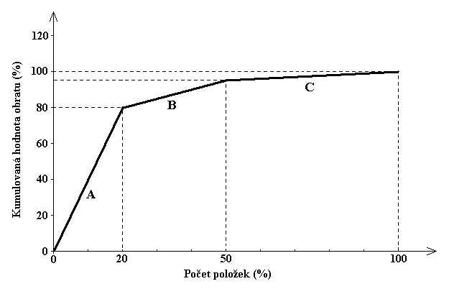
ABC analýza
Prostor pro doplňující informace, poznámky

Slide 68
BCG matice
BCG matice (matice společnosti Boston Consulting Group) rozděluje produkty do čtyř základních kategorií na základě:
relativního podílu na trhu (udává poměr tržeb podniku k tržbám nejvýznamnějšího konkurenta v odvětví, hranice mezi nízkým a vysokým podílem je 1)
tempa růstu trhu (měří v ročních přírůstcích tržby z prodeje daného produktu, hranice mezi nízkým a vysokým tempem je 10%)
Matice podává přehled o prodejnosti produktů, úspěšnosti jednotlivých závodů – divizí nebo o podnikatelské vhodnosti jednotlivých územních celků (regionů, států). Lze rozhodnout o jejich osudu, neboť z jejich postavení (názvu) je zřejmé, které lze vyřadit a které produkty, závody, územní celky je možné podržet v portfoliu, případně je rozvíjet.
Tento model se používá pro dlouhodobé plánování investiční činnosti na 5 a více let s cílem optimalizace tvorby zisku ze sortimentu jako celku
Prostor pro doplňující informace, poznámky

Slide 69
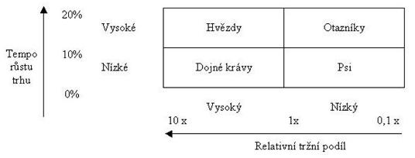
BCG matice

Slide 70
GE matice (Matice General Electric)
GE matice je matice multikriteriálního charakteru.
GE matice zhodnocuje produkty na základě souhrnných faktorů atraktivnosti trhu a konkurenční pozice. Faktor atraktivnosti trhu je vyjádřen dílčími faktory jako jsou tržní růst, velikost trhu, kvalita trhu, náročnost a dostupnost trhů, situace v okolí firmy a další. Faktor konkurenční pozice je vyjádřen faktory relativní tržní podíl, relativní výrobní kapacita, relativní schopnost managementu, relativní vývojový potenciál a další.
Určitou modifikací matice GE je Hofferova matice, která srovnává pozici podniku na trhu s vývojovým stádiem produktu této firmy.
Naopak Patel – Youngová matice využívá srovnání mezi konkurenční pozicí podniku a vývojovým stadiem oboru (zralosti oboru). Tato matice nám snadno umožňuje stanovit strategii podniku a tak usměrnit podnikovou aktivitu v daném oboru potřebným směrem.
Prostor pro doplňující informace, poznámky

Slide 71
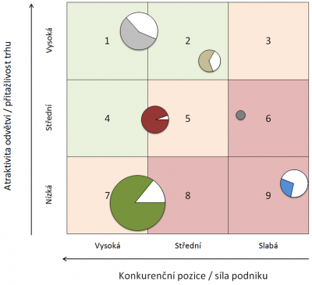
GE matice (Matice General Electrics)
Prostor pro doplňující informace, poznámky

Slide 72
GE matice - dimenze
Dimenzi atraktivita trhu tvoří tyto faktory:
velikost trhu a míra jeho růstu;
očekávané a historické ziskové marže dosahované ve sledovaném odvětví;
intenzita konkurence a charakter odběratelů (možnost vzniku úspor z rozsahu);
bariéry vstupu do odvětví a výstupu z něj;
požadavky na technologii a s ní spojený potřebný kapitál;
příležitosti a ohrožení, která jsou spojena s daným odvětvím.
Dimenzi konkurenční pozice podniku (síla podniku) tvoří následující faktory:
relativní podíl podniku na trhu;
zisková marže podniku ve srovnání s konkurenty;
schopnost podniku konkurovat v ceně a kvalitě;
znalost trhu, zákazníků a technologické možnosti reagovat na jejich požadavky;
kvalita podnikového managementu.
Prostor pro doplňující informace, poznámky

Slide 73
Strategická analýza syntetického charakteru
Ing. Šárka Zapletalová, Ph.D.
Katedra Podnikové ekonomiky a managementu

Slide 74
Metody syntetického charakteru
Syntetické metody propojují vliv faktorů externího prostředí a vliv faktorů interní prostředí podniku. Cílem těchto metod je nalézt optimální směr činnosti podniku tak, aby podnik respektoval prostředí, ve kterém působí, a zároveň zdroje, které má k dispozici.
Konfrontační SWOT analýza
Matice IFE, EFE, IE
Matice QSPM
SPACE analýza
Dynamická strategická rozvaha
Prostor pro doplňující informace, poznámky

Slide 75
Konfrontační SWOT analýza (TOWS, WOTS matice)
Prostor pro doplňující informace, poznámky

Slide 76
Strategické přístupy konfrontační SWOT analýzy
Strategie WO – „hledání“, která sleduje překonání slabých stránek prostřednictvím maximálního využití příležitostí. Tato strategie přitom představuje výrazné změny v chování podniku.
Strategie SO – „využití“ je ofenzivní strategie, agresivně růstově orientovaná která představuje postup z pozice síly, neboť podnik je dostatečně silný k využití příležitostí.
Strategie ST – „konfrontace“ představuje potřebu včas určit hrozby a přeměnit je využitím silných stránek v příležitosti nebo jejich vliv na podnik zmírnit.
Strategie WT – „vyhýbání“ – má vždy charakter defenzivní, vycházející z realizace kompromisů a opuštění určitých pozic.
Prostor pro doplňující informace, poznámky

Slide 77
Problémy spojené s využitím SWOT analýzy
Může být silně subjektivní ovlivněna svým tvůrcem. Proto je vhodné využít při její tvorbě kolektivní přístup.
Plně nerespektuje proměnlivost současného světa. V tomto případě je nutno chápat rozdělení na kladné a záporné vlivy jako záležitost proměnlivou a proto rozdělení na „dobré, příznivé vlivy“ a „zlé, méně příznivé vlivy“ může být přechodné.
Je statická neboť podává informace na klady a zápory dneška, případně, které přicházejí ze včerejška. Při tvorbě strategie je však nutno uvažovat o budoucnosti a v tomto směru není progresivní.
Je ji možno považovat za konservativní (málo dynamickou), neboť vychází z toho, co v přítomnosti existuje a to se snaží zlepšit, zdokonalit, případně využít nebo odstranit. Primárně však nehledá nová řešení nebo hlubší inovaci řešitelských přístupů.
Prostor pro doplňující informace, poznámky

Slide 78
Matice IFE (Internal Forces Evaluation)
Matice IFE se zaměřuje na hodnocení faktorů interního prostředí společnosti.
Při sestavování Matice IFE můžeme pracovat se stejnými faktory jako v případě SWOT analýzy.
K sestavení matice IFE je potřeba nejdříve přiřadit jednotlivým faktorům váhu (odpovídající významu daného faktoru) v rozsahu 0,0 – 1,0. Čím faktor získá vyšší váhu, tím je jeho význam vyšší.
Poté je potřeba jednotlivé faktory ohodnotit pomocí čtyř stupňů: 4 (významná silná stránka), 3 (méně důležitá silná stránka), 2 (méně důležitá slabá stránka), 1 (významná slabá stránka).
Konečné hodnocení je realizováno na základě součinu váhy a vlivu, čímž vzniká celkové vážené hodnocení interních faktorů.
Prostor pro doplňující informace, poznámky

Slide 79
Příklad matice IFE
 |  | váha | vliv | výsledné hodnocení
Silné stránky | Moderní prostředí | 0,05 | 4 | 0,2
 | Výše školného | 0,2 | 4 | 0,8
 | Marketing školy | 0,1 | 4 | 0,4
 | Spolupráce se školami | 0,05 | 3 | 0,15
 | Celkem silné stránky | 0,4 |  | 1,55
Slabé stránky | Fluktuace zaměstnanců | 0,1 | 2 | 0,2
 | Jméno školy | 0,25 | 1 | 0,25
 | Neexistence magisterského studia | 0,2 | 1 | 0,2
 | Všeobecná profilace | 0,05 | 2 | 0,1
 | Celkem slabé stránky | 0,6 |  | 0,75
 | Celkové váženého hodnocení | 1,0 |  | 2,3
Prostor pro doplňující informace, poznámky

Slide 80
Matice EFE (External Forces Evaluation)
Matice EFE se zabývá hodnocením externího prostředí podniku, tzn. hodnocením vlivu makroprostředí a tržního prostředí.
Při sestavování Matice EFE, stejně jako u Matice IFE, můžeme pracovat se stejnými faktory jako v případě SWOT analýzy.
Při sestavování matice EFE se postupuje obdobně jako u matice IFE s tím rozdílem, že stupně vlivu jsou následující: 4 (nejvyšší), 3 (nadprůměrný), 2 (střední), 1 (nízký).
K sestavení matice EFE je potřeba nejdříve přiřadit jednotlivým faktorům váhu (odpovídající významu daného faktoru) v rozsahu 0,0 – 1,0. Čím faktor získá vyšší váhu, tím je jeho význam vyšší.
Konečné hodnocení je realizováno na základě součinu váhy a vlivu, čímž vzniká celkové vážené hodnocení interních faktorů.
Prostor pro doplňující informace, poznámky

Slide 81
Příklad matice EFE
 |  | váha | vliv | výsledné hodnocení
Příležitosti | Pozice školy v regionu | 0,15 | 2 | 0,3
 | Poptávka po vysokoškolském vzdělání | 0,05 | 4 | 0,2
 | Zlepšení ekonomické situace obyvatelstva | 0,1 | 2 | 0,2
 | Možnost zapojení do projektů a grantů | 0,05 | 1 | 0,05
 | Celkem příležitosti | 0,35 |  | 0,75
Hrozby | Nezájem o vysokoškolské vzdělání | 0,05 | 4 | 0,2
 | Zesílení konkurenčního tlaku | 0,2 | 4 | 0,8
 | Zhoršení ekonomické situace obyvatelstva | 0,1 | 2 | 0,2
 | Zpřísnění legislativy | 0,3 | 4 | 1,2
 | Celkem hrozby | 0,65 |  | 2,4
 | Celkové váženého hodnocení | 1,0 |  | 3,15
Prostor pro doplňující informace, poznámky

Slide 82
Matice IE
Matice IE = matice hodnocení interních a externích faktorů slouží k tomu, aby pomocí ní byla zvolena správná strategie, které bude vycházet a respektovat faktory zjištěné během analýzy prostředí.
Po zanesení hodnot z matic IFE a EFE můžeme vidět výslednou pozici konkrétního podniku v Matici IE.
Graf matice je sestaven z devíti dílčích polí, ze kterých vychází rozdělení strategií do 3 skupin:
Oblasti I, II, IV - „Stavěj a zajišťuj růst“
Oblasti III, V, VII - „Udržuj a potvrzuj“
Oblasti VI, VIII, IX - „Sklízej a zbavuj se“.
Prostor pro doplňující informace, poznámky

Slide 83
Příklad matice IE
Externí hodnocení (EFE) |  | 4
 | vysoké | 3 | I | II | III
 | střední | 2 | IV | V | VI
 | nízké | 1 | VII | VIII | IX
 |  |  | 4 | 3 | 2 | 1
 |  |  | silné | střední | slabé
 |  |  | Interní hodnocení (IFE)
Prostor pro doplňující informace, poznámky

Slide 84
SPACE analýza
K vymezení vhodné strategické pozice pro podnik a jeho činnosti je využívána metoda SPACE analýzy (Strategic Position and Action Evaluation).
Srovnává dvě základní oblasti, jimiž jsou:
oblasti vnitřních sil podniku (ukazatelé „finanční síla podniku“, „konkurenční výhody podniku“)
oblasti vnějšího prostředí podniku kam patří ukazatelé „síla odvětví“ a „stabilita prostředí“.
V rámci SPACE analýzy jsou zjištěné hodnoty jednotlivých ukazatelů zhodnoceny body a zobrazeny v grafu, který má rozmezí hodnot od +6 do -6 na obou osách .
Prostor pro doplňující informace, poznámky

Slide 85
Strategické směry SPACE analýzy
Agresivní strategie – typická pro atraktivní a relativně stabilní odvětví, ve kterém má podnik konkurenční výhodu, které je schopen využít. Tato strategie umožňuje podniku posílit vlastní postavení na trhu, soustředit zdroje na produkty, které mají vysokou konkurenceschopnost.
Konkurenční strategie, která je využitelná pro atraktivní, ale nestabilní prostředí, kdy kritickým faktorem je finanční síla podniku. Podnik by měl hledat možnosti, jak upevnit a posílit svou finanční pozici, vylepšovat své produkty, zavádět inovace, snižovat náklady.
Konservativní strategie – typická pro stabilní odvětví s nízkou mírou růstu při potřebné finanční stabilitě podniku. Kritickým faktorem této strategie je konkurenceschopnost výrobků..
Defenzivní pozice má převážně záchranný charakter a je typická pro neatraktivní odvětví, ve kterých se podnik nemá vhodné výrobky odolné vůči konkurenci ani potřebnou finanční sílu. Podnik by se měl proto připravovat na odchod z daného odvětví, snížit výrobní kapacity a orientovat se na jiné aktivity, které mu kvalifikace pracovníků a zdroje dovolují..
Prostor pro doplňující informace, poznámky

Slide 86
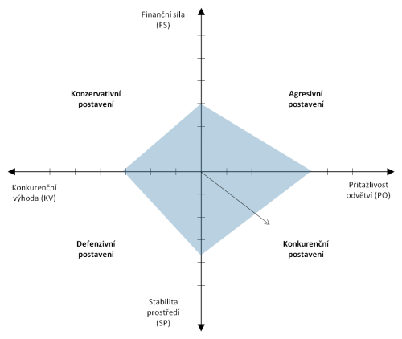
Zobrazení SPACE analýzy
Prostor pro doplňující informace, poznámky

Slide 87
Matice QSPM (Quantitative Strategic Plannning Matrix
Tato matice slouží k vyhodnocení jednotlivých strategií, tedy možných variant spadajících do daných strategií.
Matice QSPM je založena na informacích získaných z analýzy prostředí, konkrétně navazuje na výstupy analýzy prostředí tedy na analýzy EFE a IFE.
V rámci matice QSPM se stanovuje vliv/atraktivnost každého faktoru
Vliv se označuje AS (Attractiveness Scores) a je hodnocen následovně: 1 – málo atraktivní, 2 – více atraktivní, 3 – průměrně atraktivní, 4 – velice atraktivní.
Dále je vypočítán celkový koeficient vlivu TAS (Total Attractiveness Scores), který je součinem váhy a atraktivnosti daného faktoru na zvolenou strategii. Na konec je sestavena suma TAS pro jednotlivé varianty strategií a jako doporučená se zvolí ta s největší hodnotou
Prostor pro doplňující informace, poznámky

Slide 88
Příklad matice QSPM
 |  |  | Penetrace trhu |  | Rozvoj trhu |  | Rozvoj produktu
 |  | váha | AS | TAS | AS | TAS | AS | TAS
Silné stránky | Moderní prostředí | 0,05 | 2 | 0,1 | 1 | 0,05 | 3 | 0,15
 | Výše školného | 0,2 | 4 | 0,8 | 4 | 0,8 | 4 | 0,8
 | Marketing školy | 0,1 | 4 | 0,4 | 4 | 0,4 | 3 | 0,3
 | Spolupráce se školami | 0,05 | 3 | 0,15 | 4 | 0,2 | 4 | 0,2
Slabé stránky | Fluktuace zaměstnanců | 0,1 | 2 | 0,2 | 2 | 0,2 | 4 | 0,4
 | Jméno školy | 0,25 | 4 | 1 | 4 | 1 | 3 | 0,75
 | Neexistence magisterského studia | 0,2 | 4 | 0,8 | 4 | 0,8 | 4 | 0,8
 | Všeobecná profilace | 0,05 | 4 | 0,2 | 4 | 0,2 | 4 | 0,2
Příležitosti | Pozice školy v regionu | 0,15 | 4 | 0,6 | 4 | 0,6 | 4 | 0,6
 | Poptávka po vysokoškolském vzdělání | 0,05 | 4 | 0,2 | 4 | 0,2 | 3 | 0,15
 | Zlepšení ekonomické situace obyvatelstva | 0,1 | 4 | 0,4 | 4 | 0,4 | 3 | 0,3
 | Možnost zapojení do projektů a grantů | 0,05 | 2 | 0,1 | 1 | 0,05 | 4 | 0,2
Hrozby | Nezájem o vysokoškolské vzdělání | 0,05 | 4 | 0,2 | 4 | 0,2 | 3 | 0,15
 | Zesílení konkurenčního tlaku | 0,2 | 4 | 0,8 | 4 | 0,8 | 4 | 0,8
 | Zhoršení ekonomické situace obyvatelstva | 0,1 | 4 | 0,4 | 4 | 0,4 | 3 | 0,3
 | Zpřísnění legislativy | 0,3 | 2 | 0,6 | 3 | 0,9 | 4 | 1,2
celkem |  |  |  | 6,95 |  | 7,2 |  | 7,3
Prostor pro doplňující informace, poznámky

Slide 89
Dynamická strategická rozvaha
Metoda vychází z poznání, že budoucnost nelze mechanicky vykalkulovat, ale je nezbytné ji odhalovat i za obtížně redukovatelnosti nejistoty a neurčitosti.
Základem této metody se proto stávají jednotlivé, dílčí scénáře vývoje podstatných faktorů budoucího vývoje oboru podnikání.
Základním kamenem Dynamické strategické rozvahy je tvorba scénářů, přitom tento pojem převzalo řízení z divadelního a filmového prostředí. Přitom scénář využitelný při tvorbě strategie podniku představuje hodnocení a vývoj v určité situace během budoucnosti podle našich představ.
Tato metoda analýzy vychází z možného vývojového principu, kdy lze konstatovat, že podnik v omezené míře může ovlivnit svoje okolí (vnější prostředí) a naopak velmi aktivně musí se zaměřit na odstranění svých slabých stránek a posílení naopak svých předností, které mu pomohou využít všech příležitostí, které mu nabízí jeho vnější prostředí.
Prostor pro doplňující informace, poznámky

Slide 90
Dynamická strategická rozvaha - postup
Vytvoření dílčích scénářů (vývoj trhu v daném sektoru, vývoj procesů v daném sektoru, vývoj teritoriální alokace, vývoj financování v daném sektoru, vývoj konkurence, vývoj okolí podniku).
Souhrnný scénář vývoje sektoru – ukazuje ve stručnosti na význam hlavních událostí, které mohou nastat a jež mohou v rozhodující míře ovlivnit pozici podniku. Souhrnný scénář tak představuje kombinaci logických závěrů z možnosti hodnocené vývojové situace a intuitivních představ zpracovatelů opírajících se o dosavadní znalosti budoucího vývoje a o vlastní poznatky i zkušenosti.
Analýza kritických silných a slabých stránek podniku - v podobě určení vlivu vnějšího prostředí na podnik ukazuje možnosti uplatnění podniku v daném sektoru a zároveň i na nutnost podílení zjištěných slabostí podniku.
Stanovení konkurenční pozice podniku v daném podnikatelském segmentu – vzniká vzájemnou konfrontací souhrnného vývoje a síly či slabosti podniku.
Navržení strategie podniku
Prostor pro doplňující informace, poznámky

Slide 91
Zobrazení dynamické strategické rozvahy
Prostor pro doplňující informace, poznámky

Slide 92
Benchmarking
V rámci analýzy podmínek, ve kterých působí strategie, jak se strategie vyvíjí a jaké rozhodující příčiny ovlivňují strategické chování i aktivity podniku, lze využívat řadu dalších metod, jako je třeba benchmarking.
Jedná o tvůrčí napodobování a využívání poznatků nejlepších podniků, které získáme jejich systematickým pozorováním a srovnáváním s našimi postupy.
Výhodou a velkou předností metody je její jednoduchost, široce uplatnitelné používání a obvykle nízká nákladnost.
Benchmarking lze rozdělit do následujících základních typů:
Vnitřní benchmarking – týká se srovnávání různých částí a jejich vlastností (výkonnost, personál, přínos) v rámci jednoho podniku.
Vnější benchmarking – porovnání obdobné činnosti mezi vlastním podnikem a srovnávaným nejlepším podnikem v daném oboru (s konkurentem).
Funkční benchmarking – představuje srovnání stejné činnosti a přístupů mezi vlastním podnikem a cizím podnikem, který působí mimo náš obor.
Prostor pro doplňující informace, poznámky

